Slide 1
Concorso pubblico, per titoli ed esami, per la copertura di n. 165 posti di COLLABORATORE PROFESSIONALE SANITARIO “INFERMIERE”, indetto dall’ Azienda Sanitaria Locale di Bari con deliberazione n.1590 del 7.09.2015, e successiva riapertura termini con elevazione dei posti da 165 a 199 con delibera n. 0428 del 8.03.2016.
CONCORSO
COLLABORATORE PROFESSIONALE SANITARIO INFERMIERE Indicazioni relative allo svolgimento della prova preselettiva

Slide 2
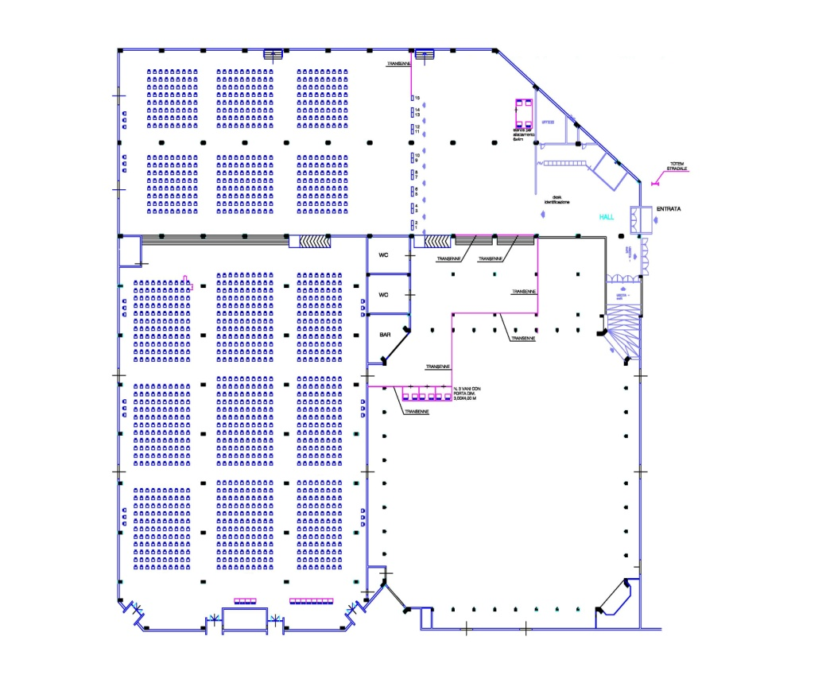
La sede
Fiera del Levante
Ingresso Visitatori via Giuseppe Verdi Bari

Slide 3
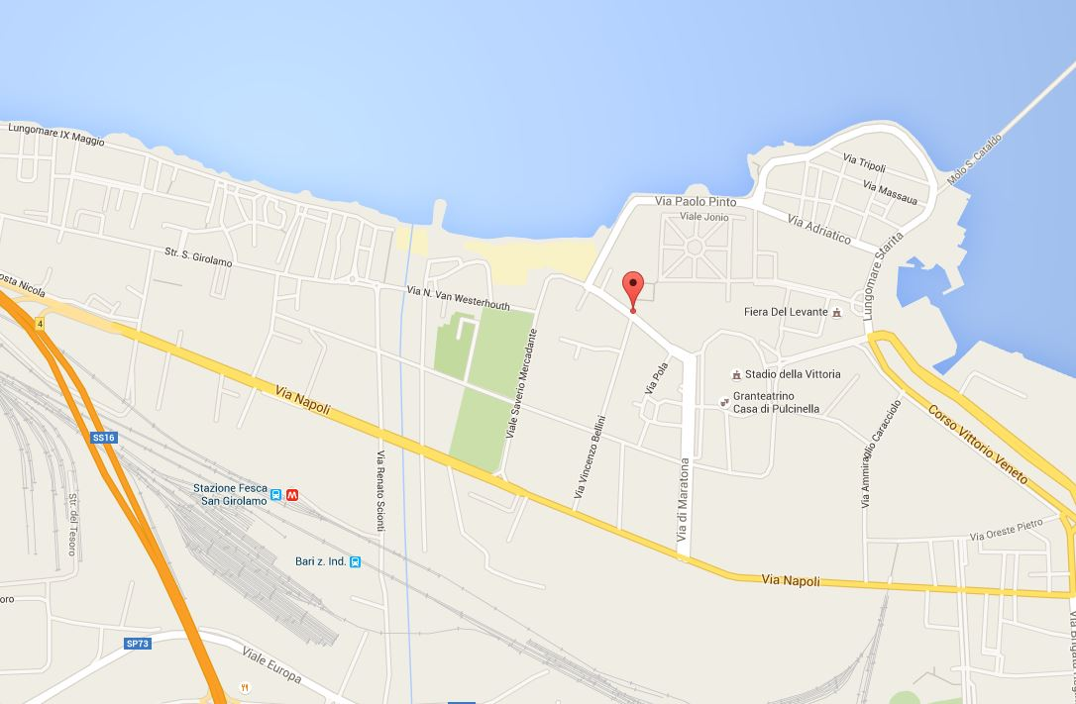
La sede

Slide 4
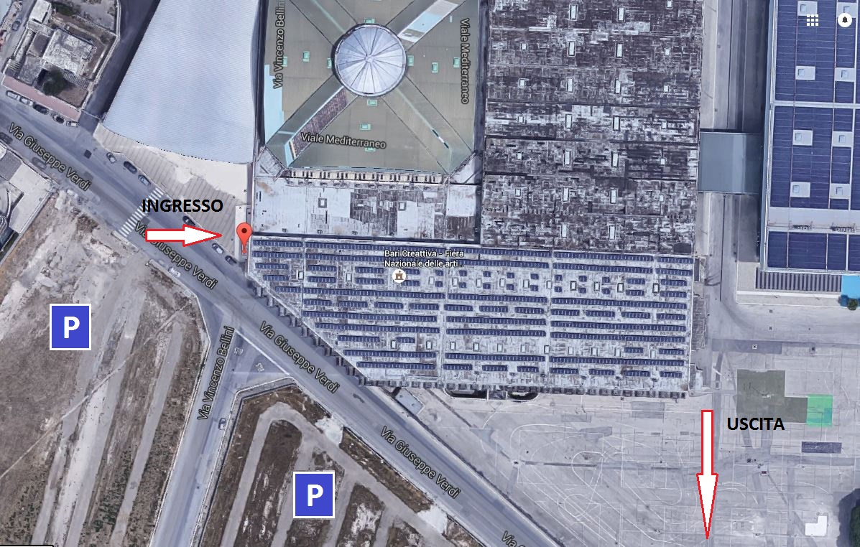
La sede

Slide 5
La sede
All’ interno della sede sarà disponibile un Bar al quale si potrà accedere prima e dopo lo svolgimento della prova preselettiva che erogherà acqua caffè e panini a prezzo calmierato.
Sarà presente all’esterno una ambulanza con presidio medico.

Slide 6
Svolgimento delle prove
Per esigenze organizzative e logistiche,
la preselezione si svolgerà in più sessioni,
pertanto si chiede ai Sigg. candidati di presentarsi,
per ragioni di sicurezza, con puntualità ed
esclusivamente negli orari previsti per il proprio turno,
come da schema di seguito riportato

Slide 7
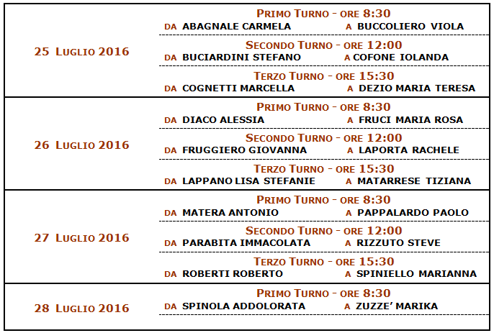
Svolgimento delle prove

Slide 8
Svolgimento delle prove
La prova preselettiva, della durata di 30 minuti, consisterà in una serie di quiz a risposta multipla, verterà sulle materie di cultura generale, logica, nonché sulle materie previste per le prove d'esame.
Al fine di garantire la par condicio dei candidati, trattandosi di prova preselettiva da svolgersi in più giornate, non si ritiene opportuno pubblicare la banca dati dei quesiti.

Slide 9
Svolgimento delle prove
Identificazione dei candidati
Le operazioni di identificazione dei candidati avranno inizio alle ore 08.30 per il turno mattutino, alle ore 12.00 per il secondo turno e alle ore 15.30 per il turno pomeridiano.
Dovrà essere svolta per ciascuna sessione, all’ingresso dei candidati presso la sede, una fase preliminare di verifica al fine di accertare che i candidati siano presenti negli elenchi di coloro che risultano ammessi a sostenere la prova preselettiva.

Slide 10
Svolgimento delle prove
Servizio di sorveglianza e assistenza
All’ingresso del padiglione sarà presente il personale di vigilanza e assistenza alle prove, la cartellonistica con le indicazioni di accesso e il personale di assistenza per i candidati che hanno richiesto particolari ausili. Sarà inoltre garantita la presenza di un presidio medico oltre ad uno Spazio nursery, per garantire alle candidate neomamme di poter far sostare il proprio bambino accompagnato da un familiare e nel caso per allattare prima della prova. Saranno a disposizione, altresì, box di attesa dedicati a donne in gravidanza e/o a candidati con particolari esigenze.

Slide 11
Svolgimento delle prove
Materiale concorsuale
All'ingresso sarà consegnato a ciascun candidato il seguente materiale:
FOGLIO ISTRUZIONI
Un CARTELLINO DI IDENTIFICAZIONE con i dati del candidato (cognome, nome e data di nascita)
FOGLIO RISPOSTE
PENNA (che è l’unica che va usata e nel caso non funzionasse richiederne la sostituzione)
Coppia di CODICI A BARRE autoadesivi

Slide 12
Svolgimento delle prove
Fasi di svolgimento di una sessione
Istruzioni del Responsabile di procedura.
Compilazione del Cartellino anagrafico ed apposizione sullo stesso di uno dei due codici a barre, da parte di ciascun candidato
Ritiro, a vista, di tutti i cartellini anagrafici, conteggio per verificare che siano corrispondenti al numero dei candidati registratisi ed inserimento degli stessi in un plico unico debitamente sigillato e controfirmato.

Slide 13
Svolgimento delle prove
Fasi di svolgimento di una sessione
Apposizione del secondo codice a barre sulla scheda risposte da parte di ciascun candidato.
Estrazione random dalla banca dati di tre questionari
Scelta del questionario estratto dalla terna, da parte di n. 3 candidati convocati e presentatisi spontaneamente.
Consegna, da parte del personale di assistenza e vigilanza, delle buste sigillate non trasparenti, contenenti i questionari.
Inizio della prova.

Slide 14
Svolgimento delle prove
Fasi di svolgimento di una sessione
Alla scadenza del tempo il personale di assistenza e vigilanza provvederà a ritirare:
le schede risposta, che dopo essere state debitamente contate, per verificare che siano corrispondenti al numero dei candidati registratisi, verranno inserite in un plico unico debitamente sigillato e controfirmato – ed immediatamente con la presenza di alcuni candidati portato nella sala correzioni.
il materiale utilizzato
i questionari utilizzati.

Slide 15
Svolgimento delle prove
Correzione automatizzata
Al termine di ogni sessione sarà dato avvio alle operazioni di correzione automatizzata degli elaborati (schede risposta) e prodotto l’elenco dei risultati in forma codice-voto di tutti i partecipanti alla prova
La correzione degli elaborati sarà effettuata, in seduta pubblica, presso la sede d'esame, in uno spazio ad hoc e visionabile in diretta streaming.

Slide 16
Svolgimento delle prove
Correzione automatizzata
Nell’ultima giornata di prove – 28 luglio – al termine dell’unica sessione prevista, dopo la relativa correzione dei compiti in forma anonima, si procederà sempre in seduta pubblica e diretta streaming alla lettura dei cartellini anagrafici – sino ad allora secretati – per la produzione della graduatoria nominativa

